Slide 1
使用Transformer完成代码生成任务
（失败）
刘文睿
liuwenrui@pku.edu.cn

Slide 2
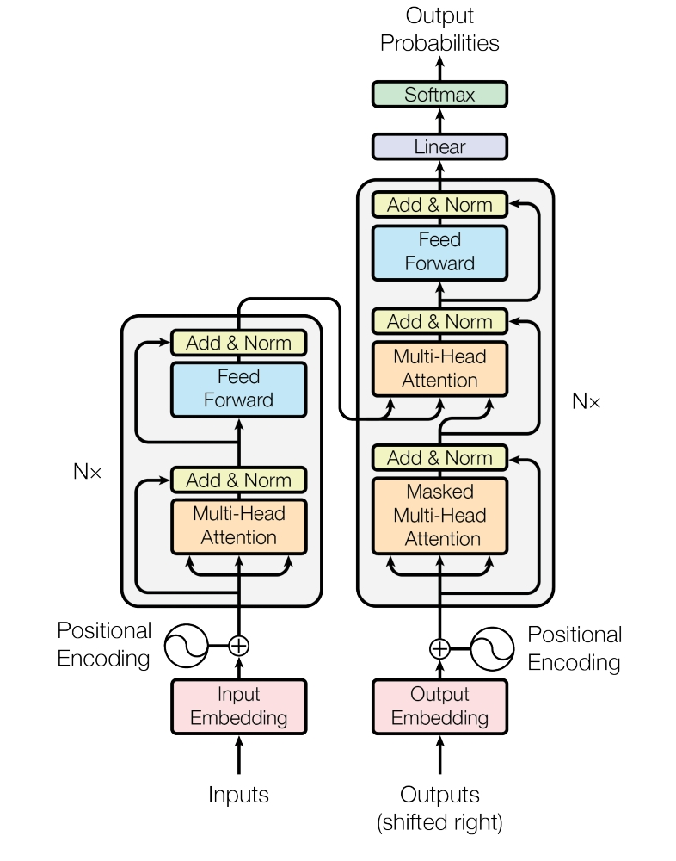
识别算法选择及概述
代码生成需要根据自然语言的描述生成代码，由于本地只有一张GPU，因此难以使用预训练大模型+本地sft的方式，只能选择小模型训练，参考之前论文使用RNN进行代码生成训练，在这个项目里我选择了标准的Transformer进行代码生成任务。

Slide 3
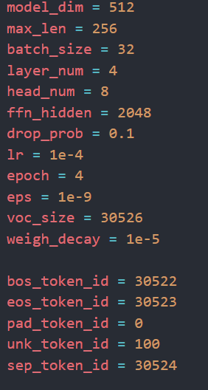
网络结构与超参数
本项目使用的网络结构如下：
词表使用Bert的基础词表，大小为30522，添加特殊标识符后词表大小为30526
Transformer中的模型大小为512，全连接层使用2048的隐藏层，使用标准Transformer结构，但Encoder与Decoder为4层。Dropout率为0.1，8头注意力，模型参数量为92M
训练时学习率为1e-4，使用Adam优化器，weight_decay为1e-5，使用交叉熵作为损失函数。Batch大小为32，训练集训练4轮
生成时，使用temperature为0.9，概率选取下一个词

Slide 4
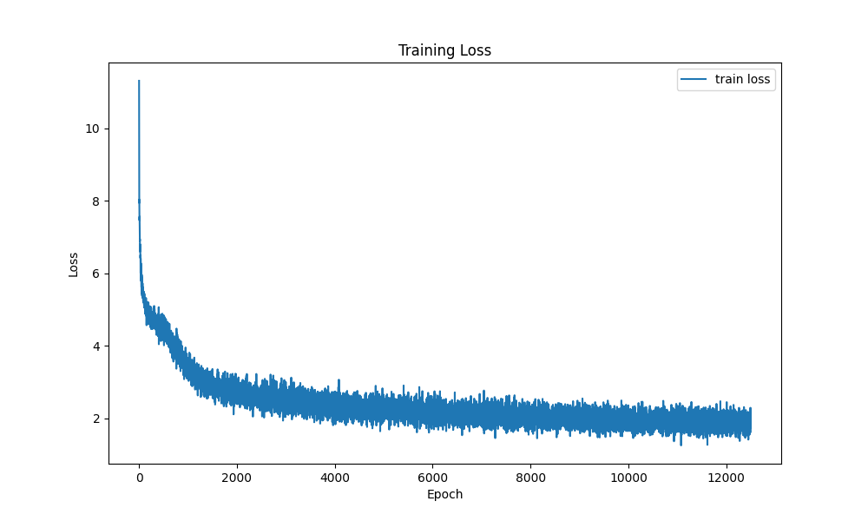
训练结果
训练4轮，Loss变化如图

Slide 5
训练结果
训练出来的模型似乎不太好用，92M的参数量可能太小了，生成结果不太能看，失败样例如：
自然语言：get groups which i was mentioned concode_field_sep list < string > toatuserlist set < string > atmegrouplist easeatmessagehelper instance concode_field_sep boolean isatmemsg void cleantoatuserlist concode _ elem
生成结果：##fusa integer while ; lo byte porc sundays ct void string void optional boo void int void int date int stringtar intex string name channel app void syllable ac components void delegation xml bucket void parameter. look hash buffer con int _ list int data re cv int int int acceptance list int int void void g void list trace de int int g int rec int java string double void byte string void
目标代码：set < string > function ( ) { return atmegrouplist ; }

Slide 6
其他尝试
尝试使用argmax、top3随机或不同temperature值的温度采样，当使用argmax或温度值较小时，生成结果为重复的词，例如：
自然语言：checks if authentication is enabled. concode_field_sep placeholder placeholder concode_field_sep boolean issecurityenabled boolean isauthorizationenabled
生成结果：_ void a j void void void void void void void void builder void void void void void void void void void void void void void void void void void void void td void void void void void
增加温度系数，能够获得一些没有语义的结果，例如：
自然语言：add a short field to the stream. \ param value the short value to be added. concode_field_sep boolean israw byte [ ] intbuf int max _ int _ bytes packformatinputstream format bytearrayoutput
生成结果：m t e _ boo e j a t l cu la void list t apara list list map b it v void t array s void class void n byte t t boo void it collector boo l boo void t a render boo void void a l a a data a t t void children t void t void a a int prediction void boo void j map ce void deco class void t boo a a list tcl3

Slide 7
总结
小模型代码生成似乎还是有点太难了（捂脸）

